Slide 1
第3章
计算机算法

Slide 2
介绍。算术运算
为什么算术运算如此重要？
加法、减法、乘法和除法
指令类 | MIPS 示例 | 2006年国际规格 | SPEC2006 FP
算法 | 添加, 子, 添加 | 16% | 48%
数据传送 | lw, sw, lb, lw, lw, lw, sb, lui | 35% | 36%
逻辑 | 和, 或者, 也没有, 安迪, 奥里, 斯尔, 斯尔 | 12% | 4%
Cond. 支 | beq, bne, slt, slt, sltiu | 34% | 8%
跳 | J，jr,jal | 2% | 0%

Slide 3
我们将学到的东西
§3.1 导言
对整数的操作
加减法
乘法和除法
浮点实数
代表和业务
魔鬼在细节中
处理溢出问题
使算术运算运行得更快

Slide 4
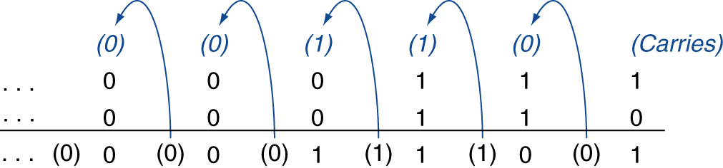
整数加法
你要做什么来手工添加两个数字？
从右到左一点一点地添加数字
传递到左侧的下一个数字
示例: 7 + 6
§3. 2 加减法

Slide 5
整数加法
示例: 7 + 6
简单的 Cpu 通过使用此策略实现添加操作
此策略的瓶颈是什么？
它的速度很慢, 因为多个位添加操作按顺序运行
时间复杂度为 O (n), 其中 n 是操作数的大小

Slide 6
整数加法
示例: 7 + 6
时间复杂度为 O (n)
我们能把它减少到 O(1) 吗？
以晶体管换取速度
中。第一次携带结果取决于两个操作数的最小有效数字
第二个携带和结果取决于下一个最不重要的数字和第一次携带

Slide 7
整型减法
使常见案例更快
减法是通过添加否定操作数来执行的
示例: 7–6 = 7 + (–6)
+ 70000 0000..。0000 0000 –6: 1111 1111..。1111 1010 + 1:0000 0000..。0000 0001

Slide 8
带符号整数的溢出
操作的结果不能用可用的硬件表示
如果结果超出范围, 则溢出
对于加法
添加具有不同符号的操作数时, 不会发生溢出
当添加两个正数或两个负数时, 可能会发生这种情况
添加两个正数, 总和为负数
添加两个负数, 总和为正数

Slide 9
无符号整数的溢出
无符号整数如何
溢出被忽略

Slide 10
MIPS 中的溢出
MIPS 提供了一种忽略溢出的方法, 也提供了另一种识别溢出的方法
添加, 添加, 添加, 子导致溢出异常
阿杜省, 苏布省做不在溢出时导致异常

Slide 11
处理溢出问题
语言 (例如, ada、Fortran) 需要提出例外
使用 MIPS添加,阿迪,子指示
在溢出时, 通过调用异常处理程序通知用户空间程序
将 PC 保存在异常程序计数器 (EPC) 寄存器中
跳转到预定义的处理程序地址
mfc0(从协处理器注册) 指令可以检索 EPC 值, 在纠正措施后返回

Slide 12
处理溢出问题
其他一些语言 (例如, C 和 C++) 忽略溢出
MIPS C 编译器将始终生成算术指令的无符号版本
阿杜,阿德杜伊,苏布指示
不取决于变量的类型
这就是为什么 C/C ++ 容易出现整数相关的棘手错误的根本原因
变量 c 的预期打印值是多少？
int k = 1 < 30;
Inta = 1 < 31; int b = 1 < 31;Intc = a + b;
printf ("标记 d\ n",k); printf ("%a\ n", b);Printf("", c);
1073741824-2147483648 0

Slide 13
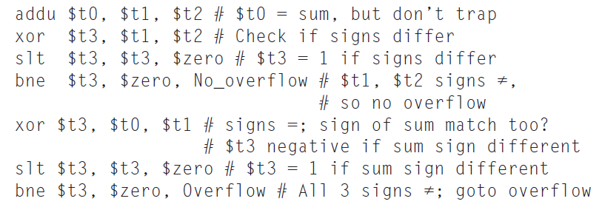
处理溢出问题
如果我们在 MIPS 上使用 csc++, 如何发现溢出？
在软件中, 由您自己

Slide 14
乘法
§3.3多乘法
乘法1000_{十}由1001_{十}为了简单起见, 将此十进制示例限制为仅使用0和1
T亚克从右一次的乘数一的数字向左
M乌蒂蒂蒂的乘法和个位数的乘数
转变中间产品的一个数字到离开
汇总所有中间结果
乘法
1000元
x1001
1000元
0000
0000
1000元
1001000
乘数
产品

Slide 15
乘法
乘法操作是在早期以这种方式实施的
产品中的位数大大大于乘法器或乘法器中的数字
乘法的长度n-位乘法和m-位乘数是一个产品, 是n + m位长

Slide 16
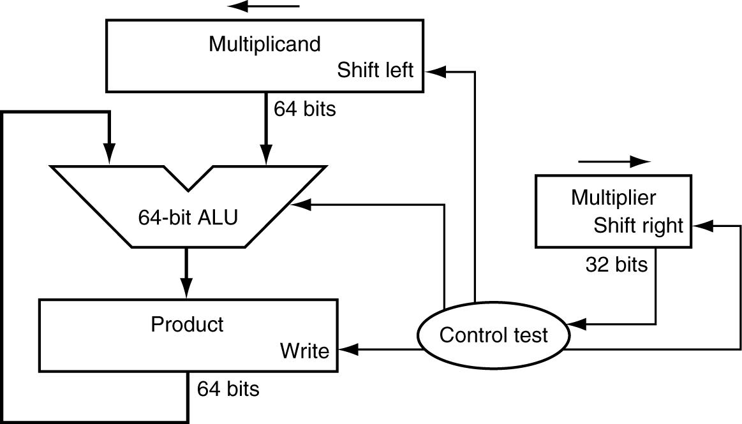
MIPS 硬件中的乘法
多路寄存器、ALU 和产品寄存器的宽度为64位
32位乘法器从乘法器寄存器的右半部分开始, 并在每个步骤中向左1位移动
乘数在每一步向右移动1位
控制决定何时移动乘法器和乘法器寄存器, 何时将新值写入产品寄存器。

Slide 17
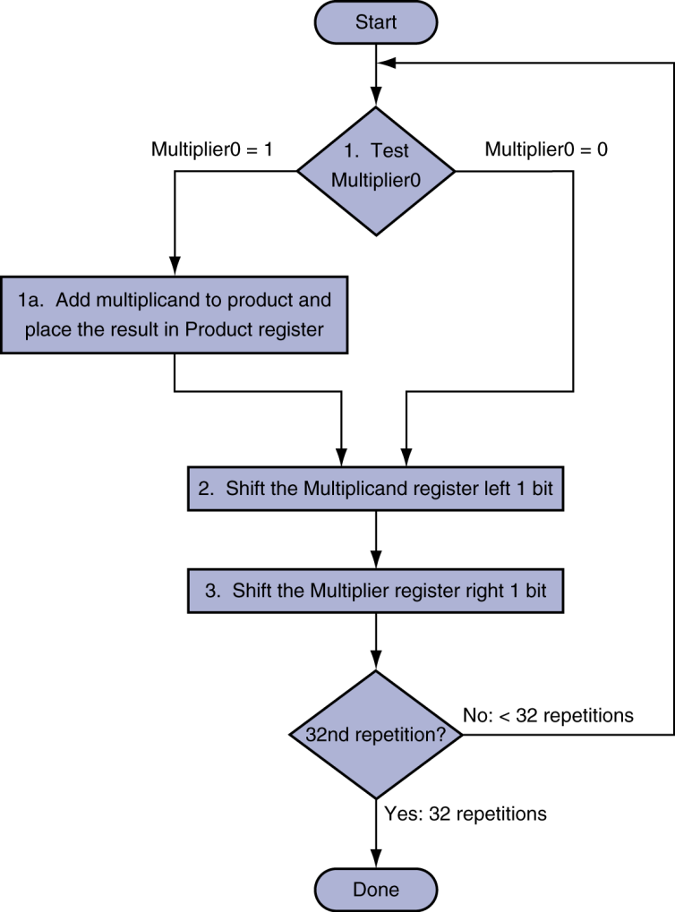
三个基本步骤
乘数的最小重要位 (乘法器 0) 确定是否将乘法器添加到产品寄存器中
步骤2中的左移位具有将中间操作数向左移动的效果
步骤3中的移位为我们提供了在下一个迭代中需要检查的乘数的下一个位

Slide 18
问题
这三个步骤重复32次以获得产品。
如果每个步骤都是时钟周期, 则此算法需要近100个时钟周期来乘以两个32位数字。

Slide 19
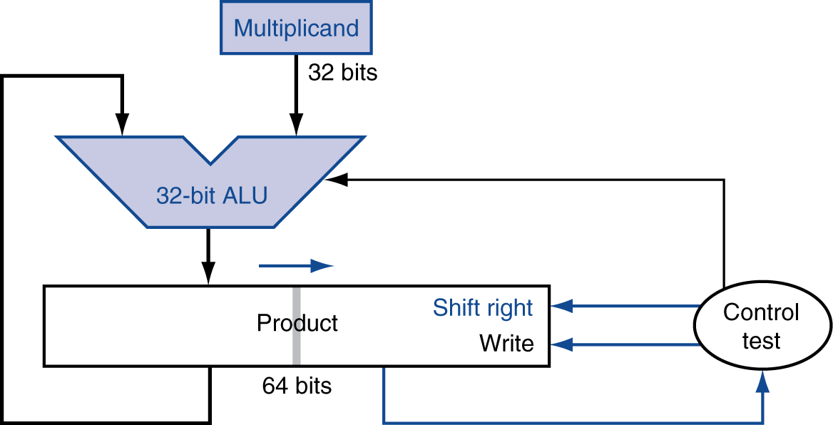
优化的乘法器
提速来自
并行执行操作
乘法器和乘法器是同时移动
实现
产品向右移动
乘数放置在产品寄存器的右半部分

Slide 20
按移位替换算术
当按常量乘法时, 也可以通过移位替换算术
一些编译器用一系列的移位替换为短常量的乘法并进行添加。
几乎每个现代编译器都将执行优化, 将左移替换为乘2的功率。

Slide 21
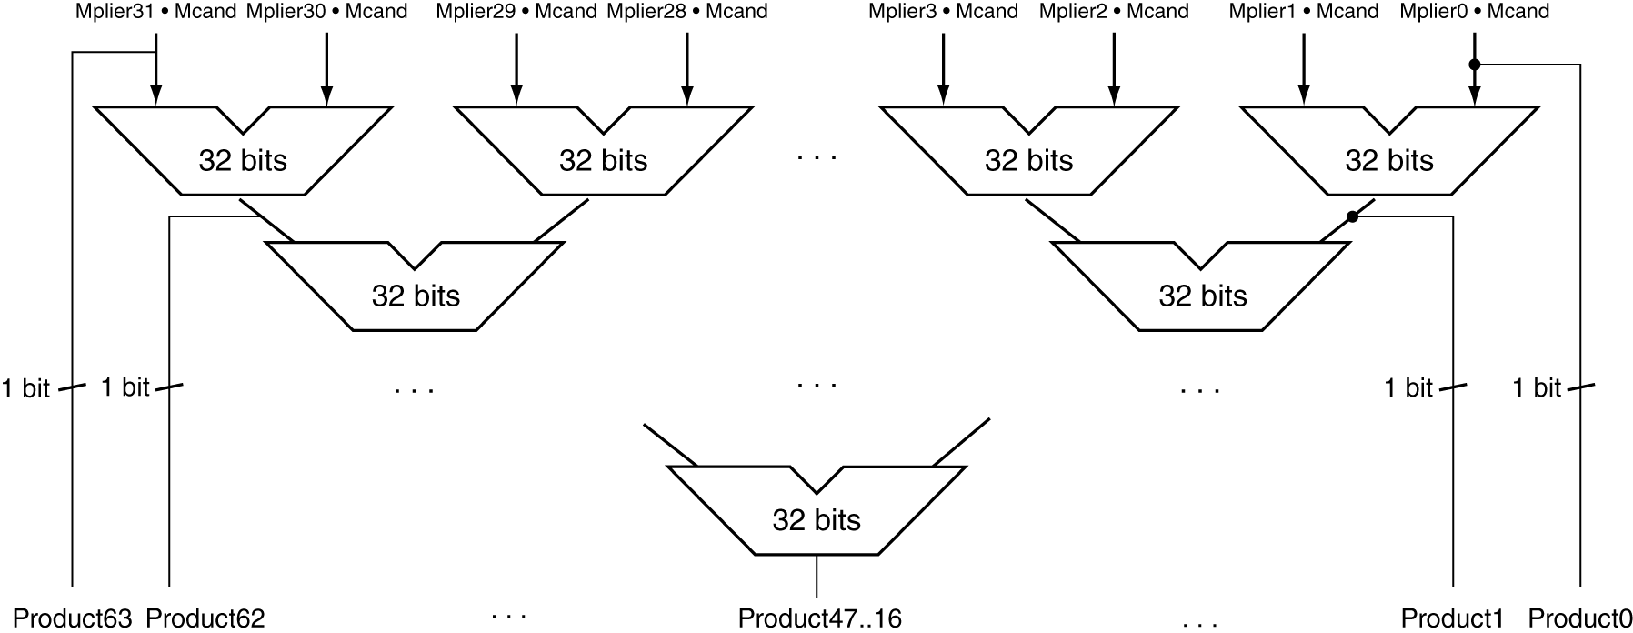
更快的乘法器
摩尔定律提供了如此多的资源, 硬件设计师用晶体管来换取性能
而不是逐个执行32位乘法
并行运行它们

Slide 22
MIPS 乘法
MIPS 为产品提供了两个32位寄存器
HI: 最重要的32位
LO: 最重要的32位
要生产正确签名或未签名的产品, MIPS 有两个说明
乘法 (穆尔特)
乘以无符号 (穆尔图)

Slide 23
划分
两个操作数, 称为股利和因子
结果, 称为商
伴随着第二个结果, 称为剩余
基本的除法试图查看一个数字可以减去的大小, 在每次尝试时创建一个商数
n位操作数的产率n位 商和余数
商
股利
1001
10001001010
-1000
10
101
1010
-1000
10
因子
剩余

Slide 24
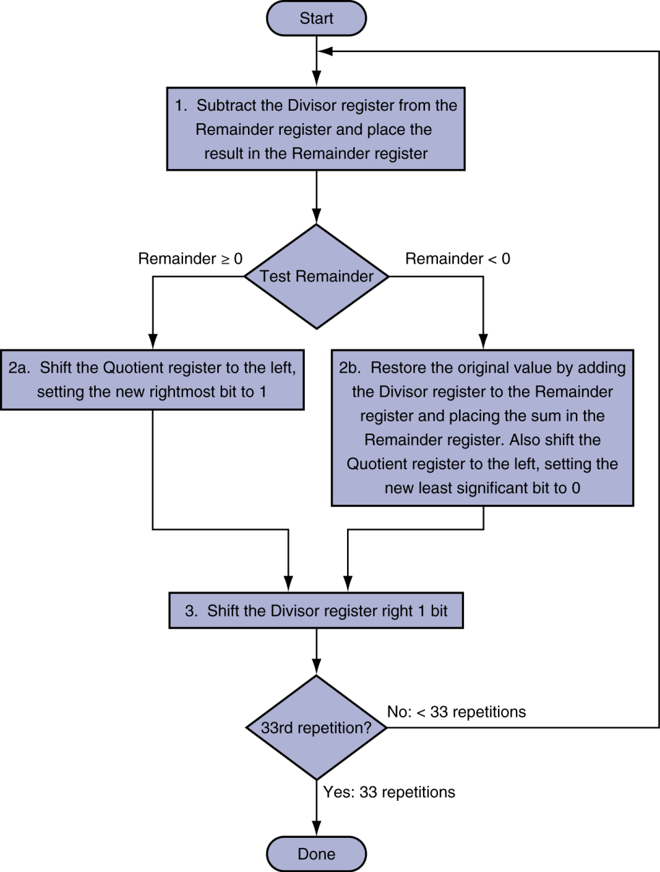
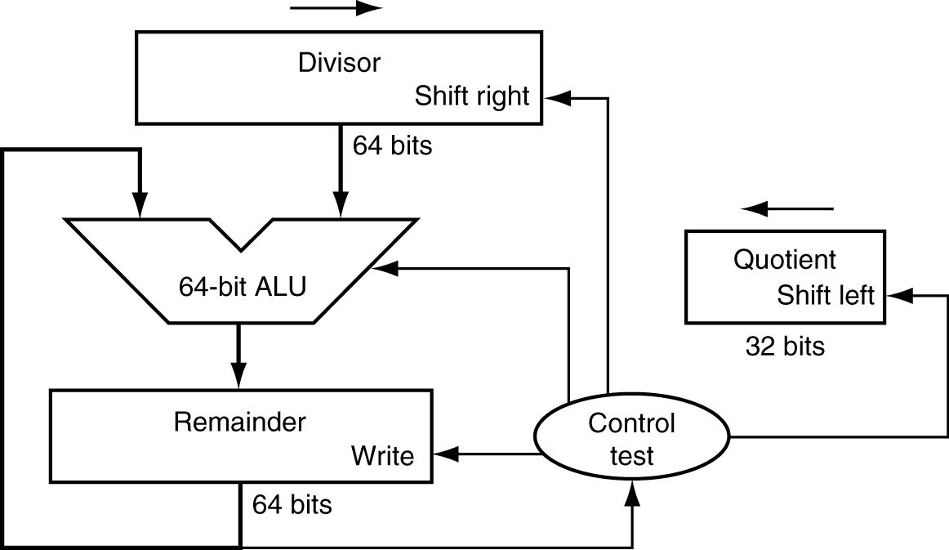
事业部五金
最初除数在左一半
最初股息

Slide 25
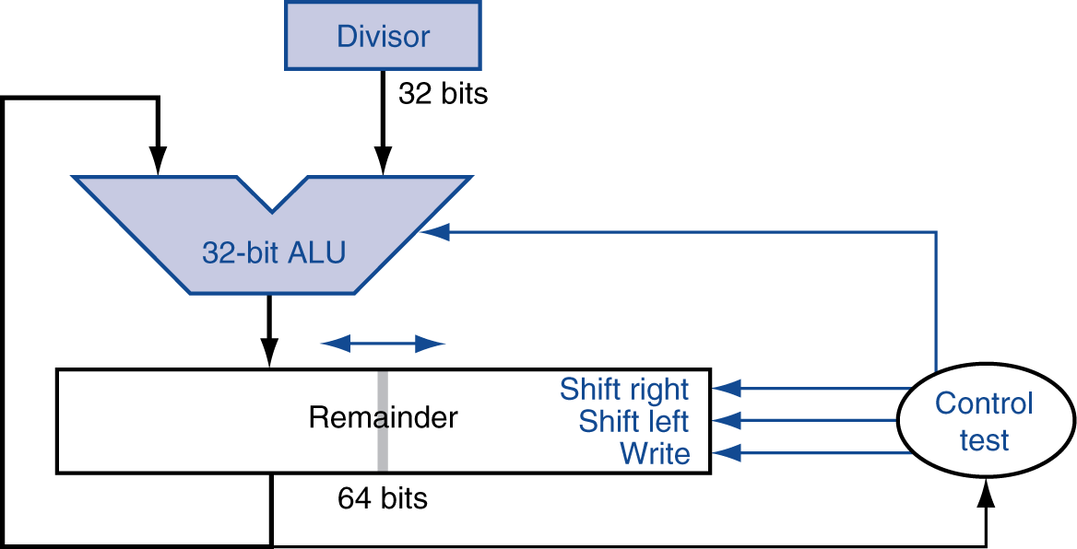
优化的分频器
每个部分剩余部分减法一个周期
看起来很像一个乘数!
相同的硬件可用于两者

Slide 26
更快的部门
不能使用并行硬件, 如在乘数
减法是以余数的符号为条件的
更快的分频器 (例如 SRT 切割) 每步生成多个商位
仍然需要多个步骤

Slide 27
MIPS 事业部
使用 hielo 寄存器获取结果
HI: 32位剩余部分
LO:32 位商
指示
div, rt/divu, t
无溢出或除0检查
如果需要, 软件必须执行检查
使用姆菲希,姆弗洛访问结果

Slide 28
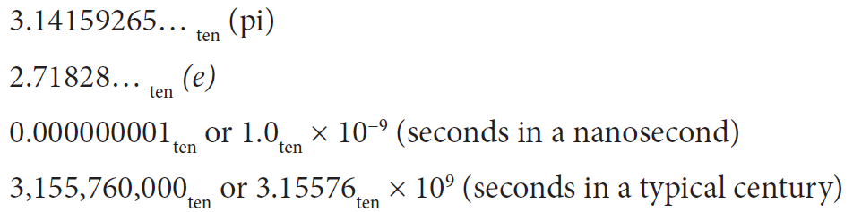
浮点数
我们已经学会了签名和未签名整数
除此之外, 我们还需要支持数字与分数(真正在数学)
一小部分
一个比我们可以用32位整数表示的数字更大

Slide 29
浮点数
科学记数法小数点左边有一个个位数
归一化编号指的是一个数字在科学记数法, 没有领先的0
规范化

Slide 30

浮点定义
二进制数字 (基数 2)在规范化的窗体被称为浮点数字
如果我们想在计算机中表示 (保存) 浮点数, 我们该怎么办？
保存四个组件
分数值
分数符号
指数值
指数符号

Slide 31
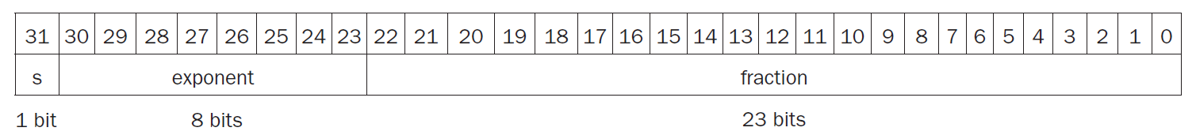

浮点表示
MIPS 浮点数表示如下所示, 其中
S是浮点数的符号
指数是8位指数字段 (包括符号) 的值
分数是23位的数字
一般来说, 浮点数的形式是

Slide 32
浮点范围
8位指数和23位分数给出了 MIPS 算法非凡范围。
小至 2.0 x 10⁻³⁸
高达 2.0 x 10³⁸
溢出 当指数太大, 无法在指数字段中表示时发生
下溢 当指数太小, 无法表示时发生

Slide 33
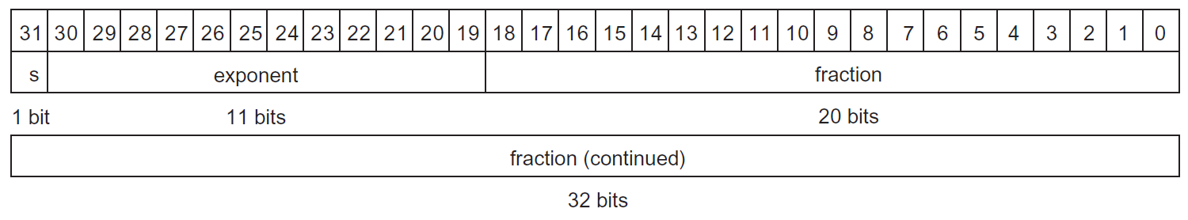
浮点范围
如何减少产生流和溢出的机会？
提供具有较大指数的新格式
双精度浮点数
指数是11位的值指数领域
中的52位数字。分数领域
在 C/C ++ 中, 此数字被称为双

Slide 34
浮点规范
之间的大小之间的权衡分数和大小的指数
固定的字数大小 意味着你必须从一个有点添加到另一个位
之间的权衡精度和范围
增加分数的大小可提高精度
增加指数的大小会增加范围
其结果是IEEE 754 浮点标准
一个很好的妥协
几乎每一台自20世纪80年代以来发明的计算机都采用了

Slide 35
MIPS 中的 FP 说明
在 MIPS 中, 有一个特定的 FP 协处理器
扩展 ISA 的辅助处理器
独立的 FP 寄存器
32单精度: $f 0, $f 1, $f 31
双精度配对: $f 0/$f 1, $f 2/$f 3,..。
FP 指令仅在 FP 寄存器上运行
程序通常不对 FP 数据执行整数运算, 反之亦然
FP 加载和存储说明
lwc1,ldc1,swc1,sdc1
例如,ldc1 $f 8、32 ($sp)

Slide 36
MIPS 中的 FP 说明
单精度算术
阿德,子,穆斯, divs
例如,a. s. $f 0、$f 1、$f 6
双精度算术
阿德,子 d,穆德,迪维德
例如,$f 4、$f 4、$f 6
单精度和双精度比较
C。Xx. s。,C。Xx. d(Xx是情 商,是吗？,乐, ...)
设置或清除 FP 状态代码位
例如:$f 3、$f 4
分支在 FP 条件代码真假
bc1t (分支 true),bc1f (分支 false)
例如,bc1t TargetLabel

Slide 37
FP 示例:
C++ 代码:
浮子 f2c (浮子法赫尔) { 返回 (5.0/9.0)*(fahr-32.0); }
法赫尔在 $f 中, 结果 $f 0
编译的 MIPS 代码:
f2c:1 $f 16, 楼 5 ($gp) lwc2 $f 18, 架 9 ($gp) $f 16、$f 16、$f 18 lwc1 $f 18, const32 ($gp) 子 $f 18、$f 12、$f 18 s. s $f 0、$f 16、$f 18 jr $ra

Slide 38
字幕并行性
一些指令的操作数大小为字节或半字
例如, 图形显示在8位长操作数上工作
注册可容纳4个操作数 (32/8)
因此, 我们可以执行相同的操作数向量与一个单一的指令
处理器可以对4个操作数执行同时操作
数据级并行性–子字并行性

Slide 39
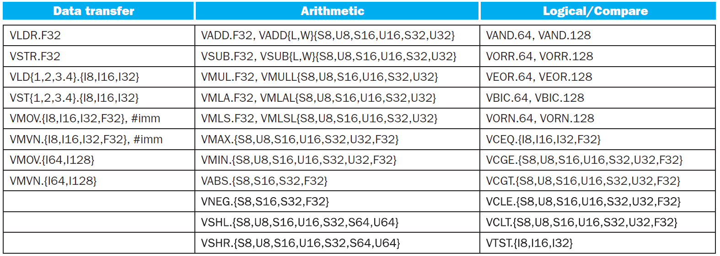
字幕并行性
寄存器大小为128位
大括号 {} 以显示基本操作的可选变体
{S8、68、8} 代表带符号、无符号、无类型的8位整数

Slide 40
谬论 #1
算术误区通常源于计算机硬件 (寄存器) 的有限精度
溢出和暗流
就像左移指令可以乘以一个整数一样,右移位与2的功率的整数除法相同
对于无符号整数为 true
对于负单条整数 (-5), 则不是这样
向右移动两个位导致一个0在符号位, 一个错误的答案

Slide 41
谬论 #2
浮点加法是关联的
什么是联想？
对于整数, a + (b + c) = (a + b) + c
如果 a、b 和 c 是浮点数, 会发生什么情况？
浮点数是实数的近似值 (由于有限的大小分数字段)
属性关联不保留
酒店什么时候被破坏？
加上两个大的相反的标志加上一个小数字。

Slide 42
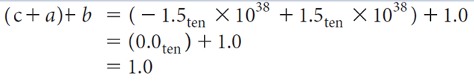
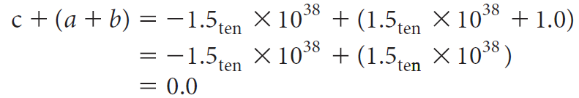
#2 的谬论 (续)

Slide 43
谬论 #3
在硬件中实现算术指令并不难
例如, 1994年英特尔的奔腾 CPU 在浮点精度方面存在缺陷
发现了一个数学教授在弗吉尼亚的林奇堡学院
教授打电话给英特尔技术支持, 没有得到官方的反应
随后, 这位愤怒的教授在网上发布了他的发现, 这导致了一家著名杂志的故事
英特尔发布新闻稿称, 该错误是一个故障, 平均每 27, 000年就会出现一次错误
IBM 反诉说, 普通用户每24天就会看到一次错误

Slide 44
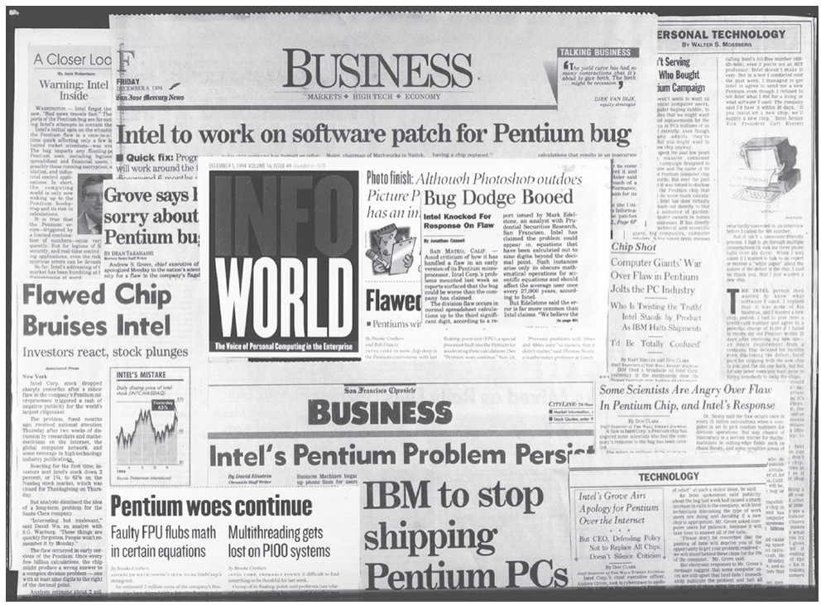
谬论 #3
几乎所有重要的报纸和杂志都报道了这一虫子。例如《纽约时报》, 《圣何塞水星新闻》。
英特尔公司最终花费了3亿美元来更换越野车芯片, 在1994年
算术指令很难实现, 并且
魔鬼在细节中

